Slide 1





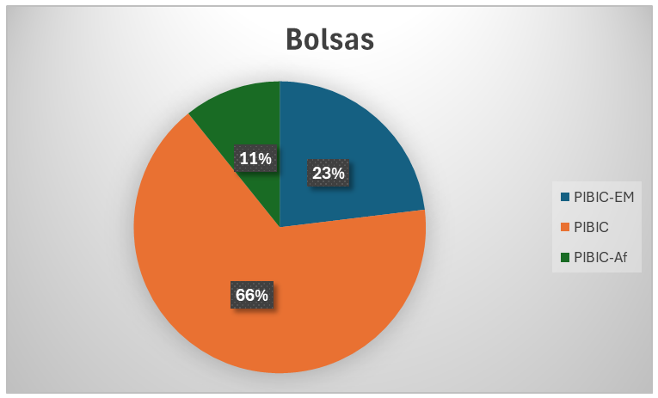

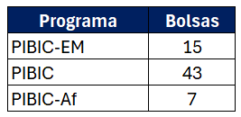
25ª Jornada Integrada de Pesquisa e Pós-Graduação
TITULO DO TRABALHO (IGUAL AO PROJETO) [Arial 60 pt]
Autor 1; Autor 2 (alunos) [Arial 40 pt]
Orientador; Co-orientador
e-mail: copet@cefet-rj.br (do apresentador)
RESUMO
TEXTO TIMES NEW ROMAN 24
TEXTO TIMES NEW ROMAN 24
Figura 2 – Gráfico da proporção da distribuição de bolsas CNPq no Programa PIBIC 2025
CONCLUSÕES
INTRODUÇÃO
TEXTO TIMES NEW ROMAN 24
TEXTO TIMES NEW ROMAN 24
Figura 1- Logotipo da JIPP
REFERÊNCIAS BIBLIOGRÁFICAS
Normas ABNT (NBR 6023)
LIVROS: SOBRENOME, Nome Abreviado. Título (em negrito): subtítulo (se houver). Edição (se houver). Local de publicação: Editora, data de publicação da obra.
ARTIGOS CIENTÍFICOS: SOBRENOME, Prenome. Título: subtítulo. Ano de apresentação. Número de folhas ou volumes. (Categoria e área de concentração) – Instituição, Local, ano da defesa.
JORNAIS e REVISTAS: AUTOR DO ARTIGO. Título do artigo. Título da Revista, (abreviado ou não) Local de Publicação, Número do Volume, Número do Fascículo, Páginas inicial-final, mês e ano
ENTIDADES: NOME DA ENTIDADE – Título em destaque – Cidade – Editora – Ano.
FILMES: TÍTULO do Filme – Indicação de responsabilidade – Outras indicações de responsabilidade – Local: Produtora, ano. Duração em minutos, sistema de reprodução, indicação de som (legenda ou dublagem), indicação de cor, largura em milímetros.
VÍDEOS: TÍTULO do vídeo – Indicação de responsabilidade – Outras indicações de responsabilidade – Local: Produtora, ano. Duração em minutos – Disponível em: “link”. Acesso em: fevereiro de 2018.
Mais dicas em: Referências ABNT - como formatar as suas referências (NBR 6023) (normasabnt.org)
RESULTADOS OBTIDOS
TEXTO TIMES NEW ROMAN 24
AGRADECIMENTOS
Tabela 1- Bolsas CNPq no Programa PIBIC 2025
Ao Programa PIBIC do CEFET/RJ e do CNPq, ao Programa PIBIC-EM do CEFET/RJ e do CNPq, ao Programa PIBITI do CEFET/RJ e do CNPq, pelo apoio na pesquisa.

